Slide 1




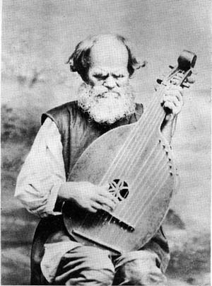
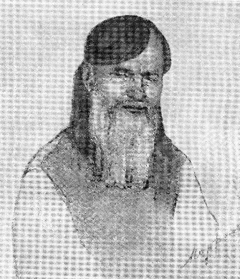
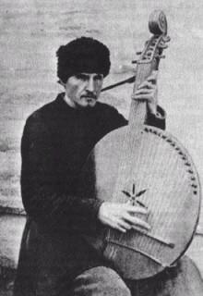
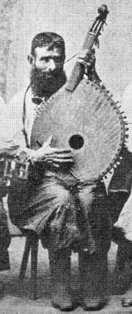

Кобзарі
Статус:
Риси вдачі:
Цікаві факти:
Прослухай!
https://www.youtube.com/watch?v=i4QdWDXyAdw

